Slide 1

数值分析
理学院 数学系
计算数学教研室
2017年12月13日

Slide 2
1
第一章 绪论
2
第二章 解线性方程组的直接方法
3
第三章 解线性方程组的迭代法
4
第四章 非线性方程求根
目录
5
Contents
第五章 插值与逼近
6
第六章 数值积分与数值微分
7
第七章 常微分方程数值解法

Slide 3

01
绪 论

Slide 4
绪 论
数值分析研究的对象和内容
20世纪数学最大的变化是数学应用，美国科学工程和公共事务政策委员会报告《美国的现在和未来》（1986年）指出：“今天，在技术科学中最有用的数学领域是数值分析和数学建模”。
数值分析是研究科学计算中各种数学问题求解的数值计算方法.
实例
分析

Slide 5
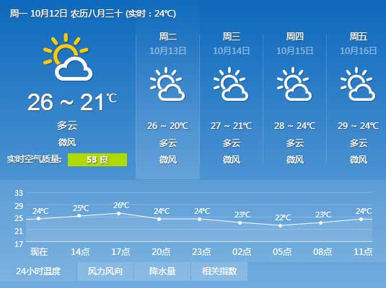
绪 论
天气预报：天气会受各种因素的影响，稍微一些因素发生改变就会产生很大
的变化，所以天气预报其实是一件比较困难的工作，古代人们用
占卜或者经验总结等方式来预计天气状况，这是统计学。有了计
算机，可以通过数值模拟来预报天气。
具体过程：1. 根据大气运动列出数学物理方程；
2. 对空间进行网格划分；
3. 通过观测数据给出初值条件，通过数值方法求解这些方程得到
网格点处的数值解。这也是为什么主持人总是说大概在...地区
大致在...时段，可能有...量级的降水...因为时空是连续的，而
网格划分不可能无限密，所得的数值解也存在误差 。
实例
分析

Slide 6
绪 论
供水计划和生产调度计划的制定
如何充分地利用这些数据建立数学模型，预测2007年1月份城市的用水量，以制定相应的供水计划和生产调度计划？
表1 2000-2006年1月某城市的总用水量（万吨/日）
年份 | 2000 | 2001 | 2002 | 2003 | 2004 | 2005 | 2006
用水量 | 4032．41 | 4186．025 | 4296．986 | 4374．852 | 4435．234 | 4505．427 | 4517．699
如果能建立该城市的日用水量随时间变化的函数关系，则用该函数来进行预测非常方便。但是这一函数关系的解析表达式是没办法求出来的，那么能否根据历史数据求出该函数的近似函数呢？根据未知函数的已有数据信息求出其近似函数的常用方法有插值法和数据拟合。
对象
内容
实例
分析

Slide 7
绪 论
湘江水流量估计的实际意义
水流量是水文特征值的一个重要指标，而水文特征值对于水资源的合理利用，防洪以及抗旱具有指导性的作用，因此湘江水流量估计对于湘江流域的社会经济和人民生活具有重大的影响。现根据实际测量得到湘江某处河宽700m，其横截面不同位置某一时刻的水深如表2所示。若此刻湘江的流速为0.5m/s，试估计湘江此刻的流量。要计算湘江水流量就需要知道其横截面面积，如果知道此处江的水深曲线函数，则其横截面面积为 。但是在实际中是不可能精确得到的，那么怎样求出足够高精度的横截面面积的近似值。
表2 湘江某处横截面不同位置的水深数据 单位：m
x | 0 | 50 | 100 | 150 | 200 | 250 | 300 | 350 | 400 | 450 | 500 | 550 | 600 | 650 | 700
h(x) | 4.2 | 5.9 | 5.8 | 5.2 | 4.5 | 5.7 | 5 | 5.5 | 4.8 | 5.9 | 4.1 | 5.1 | 4.6 | 5.7 | 4.7
对象
内容
实例
分析

Slide 8
绪 论
用计算机进行科学计算解决实际问题的过程如下：
计算机计算求出结果
实际问题
数学模型
数值计算方法
程序设计
对数学模型建立数值计算方法，并对方法进行理论分析，直到编程上机计算出结果，以及对结果的分析，这就是数值分析研究的对象和任务。
对象
内容

Slide 9
好算法应具有的特点
1
结构简单，易于计算机实现
2
理论上要保证方法的收敛性和数值稳定性
Tip：学习中，要注意掌握数值方法的基本原理和思想，要注意方法处理的技巧及其与计算机的结合，要重视误差分析、收敛性和稳定性的基本理论。
3
计算效率高：计算速度快，节省存储量
4
经过数值实验检验，证明行之有效

Slide 10
数值分析应用范畴
随着计算机的飞速发展，数值分析方法已深入到计算物理、计算力学、计算化学、计算生物学、计算经济学等各个领域。本课仅限介绍最常用的数学模型的最基本的数值分析方法。

Slide 11
误差的来源和分类
误差是描述数值计算之中近似值的精确程度，在数值计算中十分重要，误差按来源可分为模型误差、观测误差、截断误差和舍入误差四种。
1.模型误差 数学模型通常是由实际问题抽象得
到的，一般带有误差，这种误差称为模型误差。
模型
误差

Slide 12

误差的来源和分类
2.观测误差 数学模型中包含的一些物理参数通常是通过观测和实验得到的，难免带有误差，这种误差称为观测误差。

Slide 13
误差的来源和分类
3.截断误差 求解数学模型所用的数值方法通常是一种近似方法，这种因方法产生的误差称为截断误差或方法误差。
例如，利用ln（x+1）的Taylor公式：
实际计算时只能截取有限项代数和计算，如取前5项有：
这里产生误差（记作R5）

Slide 14
误差的来源和分类
4.舍入误差 由于计算机只能对有限位数进行运算，在运算中像 等都要按舍入原则保留有限位，这时产生的误差称为舍入误差或计算误差。
在数值分析中，我们总假定数学模型是准确的，因而不考虑模型误差和观测误差，主要研究截断误差和舍入误差对计算结果的影响。

Slide 15
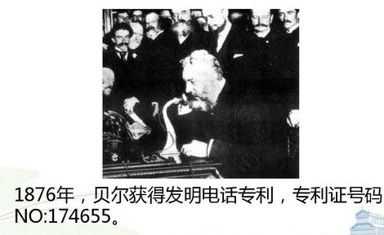
误差的实例分析
1. 电话专利
当贝尔宣布发明了第一部电话机并提出申请这项发明专利后，科学家莱斯向美国最高法院提起了对贝尔的控诉，声称电话机的发明权应该归他所有。
调查和鉴定的结果证明:在贝尔之前莱斯确定已研制成功一种利用电流进行传声的装置，这种装置能把声音传到1000米以外。但是这个装置仅能单向传送，不能双方互相交谈。对此莱斯确认不讳，是法院和科学家判定这种装置还不能算是电话机。
同时贝尔也直言不讳地承认他曾借助过莱斯的试验，但他发现了莱斯装置的不足，便将装置所用的间歇电流改为直流电，这就解决了话音短促多变的问题。然后他将莱斯装置上的一颗螺丝往里拧了半圈，仅仅5丝米(1丝米相当于01毫米)，话音就能互相传递了。

Slide 16
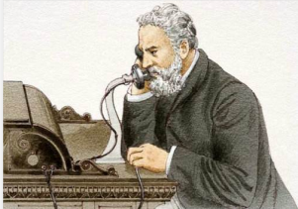
误差的实例分析
就是这5丝米的细微之差，诞生了世界上第一部真正的电话机。这个结果令莱斯瞠目结舌，使科学家们也为之震惊。
法院最后裁决莱斯败诉，电话的发明权归贝尔。贝尔感到他利用了莱斯的试验，同意将发明专利变为他与莱斯共有。莱斯感慨万分地说:“我在离成功5丝米的地方失败了，我将终身铭记这个教训。”
“误差”在科学研究中的影响，一定要养成严谨求实的科研精神

Slide 17

误差的实例分析
播放截取的短视频《我和我的祖国》-回归。
2. 我和我的祖国—回归
1997年7月1日0点0分，香港准时回归祖国怀抱，这一历史性的瞬间，是中国人民的共同记忆。
对于时任外交部礼宾司副司长、交接仪式总指挥安文彬来说，他最重要的任务便是保证五星红旗在7月1日0时0分0秒准时升起，让香港的主权准时回归祖国。而这却成为了中英双方谈判最大的分歧所在。

Slide 18
误差的实例分析
2. 我和我的祖国—回归
英方代表坚持要在7月1日0点0分0秒降下英国国旗。坚信主权回归务必分秒不差，安文彬坚持英国国旗必须要在6月30日23点59分58秒降落。为了五星红旗一秒不差地升起，中英双方为了“2秒”进行了整整16轮艰苦的拉锯式谈判，这一幕幕惊心动魄的瞬间和令人热泪盈眶的画面，在《回归》中得以真实呈现。正是因为无数如安文彬一般幕后英雄的努力，才保证了五星红旗在7月1日0点0分准时升起。

Slide 19

误差的实例分析
2. 我和我的祖国—回归
1.我们平时不屑于的1秒钟在国际问题谈判中 的重要性，误差是不容存在的，这将涉及到国家的主权问题；
2. 为了香港回归，有多少人在背后默默付出太多的辛苦；
3. 不负美好青春，报效祖国。

Slide 20
误差的来源和分类
设x是精确值x*的一个近似值，记
e=x*-x
称e为近似值x的绝对误差，简称误差。
如果ε满足
|e|≤ε
则称ε为近似值x的绝对误差限，简称误差限。
x-ε≤x*≤x+ε
精确值x* 、近似值x和误差限ε之间满足：
通常记为
x*=x±ε
绝对误差有时并不能很好地反映近似程度的好坏，如
x*=10， ε_{x}=1 ，y*=10000， ε_{y}=5
虽然ε_{y}是ε_{x}的5倍，但在10000内差5显然比10内差1好。

Slide 21
误差的来源和分类
记
称e_{r}为近似值x的相对误差。
由于x*未知，实际使用时总是将x的相对误差取为
称为近似值x的相对误差限。|e_{r}|≤ε_{r}.

Slide 22
误差的来源和分类
例1 设x=1.24是由精确值x*经过四舍五入得到的近似值,求x的绝对误差限和相对误差限。
解 由已知可得: 1.235≤x*<1.245
所以
Tip：一般地,凡是由精确值经过四舍五入得到的近似值,其绝对误差限等于该近似值末位的半个单位
ε=0.005， ε_{r}= 0.005÷1.24≈0.4%

Slide 23
有 效 数 字
定义1 设数x是数x*的近似值，如果x的绝对误差限是它的某一数
位的半个单位，并且从x左起第一个非零数字到该数位共有n位，则称
这n个数字为x的有效数字，也称用x近似x*时具有n位有效数字。
例2 已知下列近似值的绝对误差限都是0.005,问它们具有几位有效数字？a=12.175,b=-0.10,c=0.1,d=0.0032.
解 由于0.005是小数点后第2数位的半个单位,所以a有4位有效数字1、2、1、7,b有2位有效数字1、0,c有1位有效数字1,d没有有效数字。

Slide 24
有 效 数 字
数x总可以写成如下形式
其中m是整数, 是0到9中的一个数字,
x作为x*的近似值,具有n位(n≤k)有效数字当且仅当
注：近似值的有效数字越多,其绝对误差越小。

Slide 25
有 效 数 字
例1 为了使 的近似值的绝对误差小于 ，问应取几位有效数字？
解：由于 ，则近似值x可写为
故取n=6，即取6位有效数字。此时x=1.41421。
注：精确值的有效数字可认为有无限多位。

Slide 26
有效数字与相对误差的关系
若x有n位有效数字，则其相对误差限为
反之，若x的相对误差限
则x至少有n位有效数字.

Slide 27
数值计算中的若干原则
为了减少舍入误差的影响，设计算法时应遵循如下的一些原则。
1.避免两个相近的数相减。
如果x* ,y* 的近似值分别为x,y，则z=x-y是z* =x* -y*的近似值.
此时，相对误差满足估计式
可见，当x与y很接近时，z的相对误差有可能很大。
在数值计算中，如果遇到两个相近的数相减运算，可考虑改变一下
算法以避免两数相减。例如：

Slide 28
数值计算中的若干原则
例4 求方程x²-64x+1=0的两个根，使它们至少具有四位有效数字（ ）
解 由求根公式有
对两个相近的数相减，若找不到适当方法代替，只能在计算机上采用
双倍字长计算，以提高精度。

Slide 29
数值计算中的若干原则
2.防止大数“吃掉”小数
因为计算机上只能采用有限位数计算, 若参加运算的数量级差很大，
在它们的加、减运算中，绝对值很小的数往往被绝对值较大的数“吃掉”，造成计算结果失真。
例如，用八位十进制浮点计算A=26358713+0.8+0.2
按照加法浮点运算的对阶规则，应有
A=0.26358713×10⁸+0.000000008×10⁸+0.000000002×10⁸
由于采用八位数运算,于是有
A=26358713
若改变计算顺序，计算0.2+0.8+26358713，则有
A=0.00000001×10⁸+0.26358713×10⁸=26358714
可见，在求和或差的过程中应采用由小到大的运算过程。

Slide 30
数值计算中的若干原则
3.绝对值太小的数不宜作除数
由于除数很小,将导致商很大,有可能出现“溢出”现象.另外,设x* ,y* 的近似值分别为x,y，则z=x÷y是z*=x*÷y*的近似值.此时，z的绝对误差满足估计式
可见,若除数太小,则可能导致商的绝对误差很大。

Slide 31
数值计算中的若干原则
4.注意简化计算程序,减少计算次数
首先,若算法计算量太大,实际计算无法完成，例如用Cramer法则求n元线性方程组Ax=b的解,需要计算n+1个n阶行列式,而每个n阶行列式按定义：
要计算(n-1)n!次乘法,则Cramer法则至少需要(n²-1)n！
次乘法,当n=20时,有(20²-1)20!≈9.7×10²⁰次乘法运算。如果用每秒钟计算1百万次乘除运算的计算机，约需要：

Slide 32
数值计算中的若干原则
其次，即使是可行算法，则计算量越大积累的误差也越大。
例如计算n次多项式：
若直接逐项计算，大约需要乘法运算次数为
若将多项式改写为：
则只需n次乘法和n次加法运算。

Slide 33
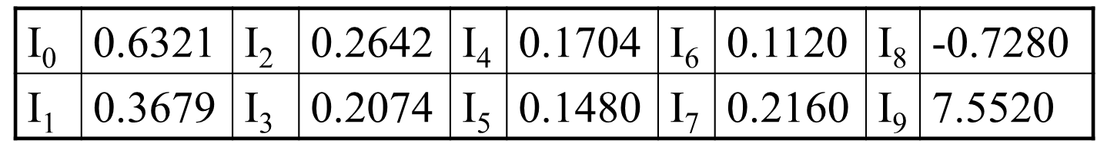
数值计算中的若干原则
一种数值算法，如果其计算舍入误差积累是可控制的，则称其为数值稳定的，反之称为数值不稳定的。例如积分
利用分部积分法可得计算I_{n}的递推公式
由于,n=0时，取I₀具有四位有效数字的近似值I₀≈0.6321,递推可得:
5.选用数值稳定性好的算法
I_{n}=1-nI_{n-1}，n=1,2...

Slide 34
数值计算中的若干原则
对任何n都应有I_{n}>0,但计算结果显示I₈<0,可见,虽然I₀的近似误差不超过0.5×10⁻⁴,但随着计算步数的增加,误差明显增大。这说明这里的递推公式是
数值不稳定的。
事实上，由于
I_{n}=1-nI_{n-1} 和 I*_{n}=1-nI*_{n-1} ，n=1，2，…
可得 I_{n}-I*_{n}=-n（I_{n-1}-I*_{n-1}）=…=(-1)^{n}n!（I₀-I*₀）
可见,随着计算步数的增加,误差迅速放大，使结果失真。
若将计算公式改写为
类似地可得
可见，近似误差I_{k}-I*_{k}是可控制的，算法是数值稳定的。

Slide 35
例如，由
取近似值
，递推可得：
I₉ | 0.0684 | I₇ | 0.1121 | I₅ | 0.1455 | I₃ | 0.2073 | I₁ | 0.3679
I₈ | 0.1035 | I₆ | 0.1268 | I₄ | 0.1709 | I₂ | 0.2642 | I₀ | 0.6321
可见, I₀已精确到小数点后四位。

Slide 36
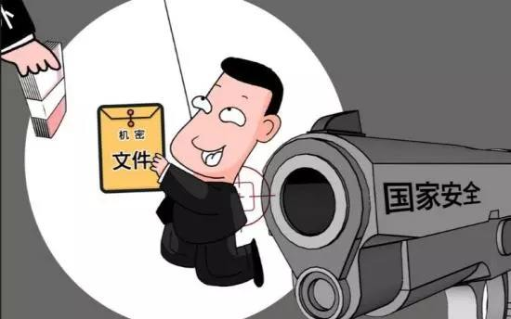
树立国家安全意识，维护国家稳定
某高校一名博士生向境外出卖情报被判入狱刑案例
某期焦点访谈节目曾播放专题节目向观众揭露了一个时期以来，国家安全机关破获的一批典型台湾间谍案件，台湾间谍情报机关罔顾两岸关系和平发展大局，采取金钱收买、感情腐蚀、色情引诱以及网络勾联等多种方式，极力向祖国大陆渗透，大肆策反发展人员，布建间谍情报网络，特别是台湾间谍情报机关瞄准我赴台青年学生群体，利用两岸扩大交流交往的有利条件，组织安插大批间谍情报人员在岛内高校活动，以各种掩护名义哄骗利诱我赴台学生，利用学生从事间谍情报活动。

Slide 37
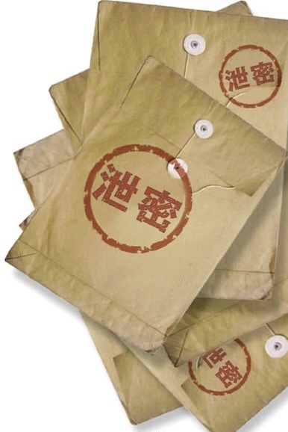
树立国家安全意识，维护国家稳定
因挡不住金钱诱惑，在不到两年的时间里，对方曾一次给常某某20万元。在对方资助下，常某某曾带女友去国外旅游。常某某还利用到海南旅行的机会，拍摄敏感军事图片传到境外。
2012年10月至2014年6月间，常某某共向境外人员发送情报资料54次共计60余份，接受境外人员提供的“经费”20余万元，给国家安全带来严重威胁。

Slide 38
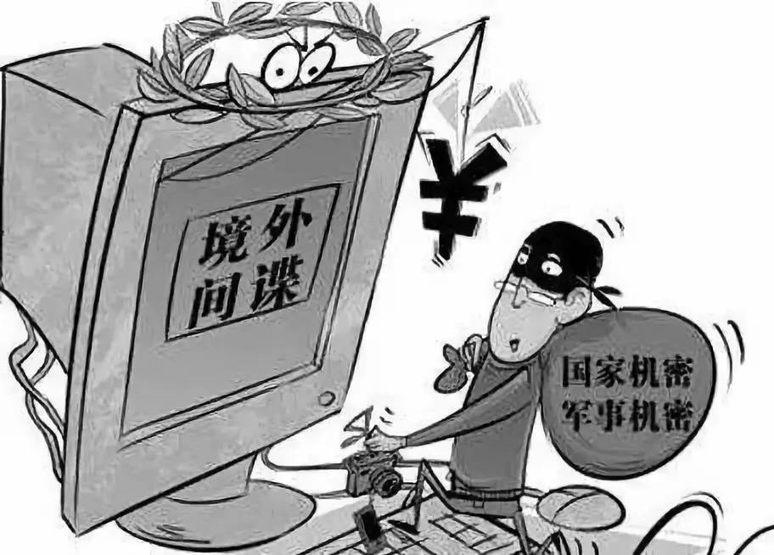
树立国家安全意识，维护国家稳定
由此看出，间谍活动有时就可能会毫无察觉的渗透到我们普通人的日常生活中，一不小心自己就可能成为敌对分子危害国家安全的工具。因此，同学们在搞科研的过程中一定要牢固树立国家安全意识，谨防为国外间谍当向导而泄密，注意不要在朋友圈发涉密信息等。所以国家安全，和每个青年学子的生活并非遥不可及，而是息息相关。

